Slide 1
Jinja2 - Nastavak
April 13, 2023

Slide 2
Bootstrap
Direktiva extends implementira nasljeđivanje šablona upućivanjem na bootstrap/base.html iz Flask-Bootstrapa.
Osnovni template iz Flask-Bootstrapa pruža skelet web stranice koja uključuje sve Bootstrap CSS i JavaScript datoteke.
Template user.html definiše tri bloka pod nazivom title, navbar i content. Ovo su svi blokovi koje osnovni template izvozi da bi se definisali izvedeni template-i.
Title blok je jednostavan; njegov sadržaj će se pojaviti između oznaka <title> u zaglavlju renderovanog HTML dokumenta. Navbar i blokovi sadržaja rezervisani su za traku za navigaciju stranica i glavni sadržaj.

Slide 3
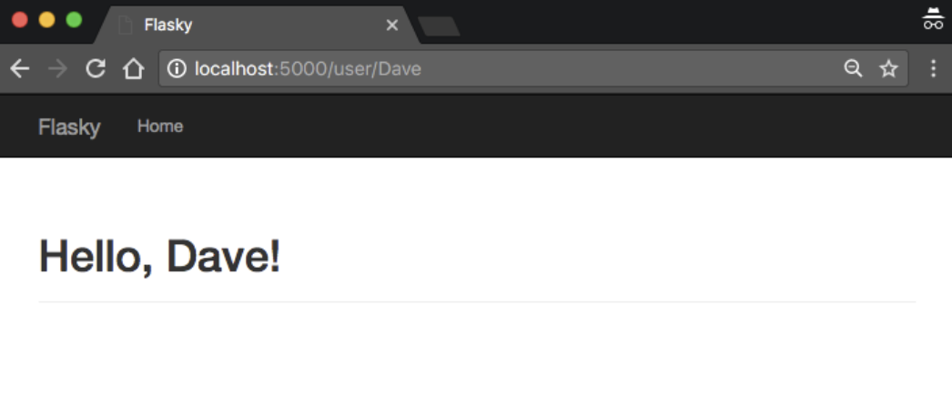
Bootstrap
U ovom template-u, blok navbar definiše jednostavnu navigacijsku traku koristeći Bootstrap komponente.
Blok content ima kontejner <div> sa zaglavljem stranice unutra. Pozdravna linija koja je bila u prethodnoj verziji template-a sada je unutar zaglavlja stranice. Naredna slika pokazuje kako aplikacija izgleda s ovim promjenama.

Slide 4
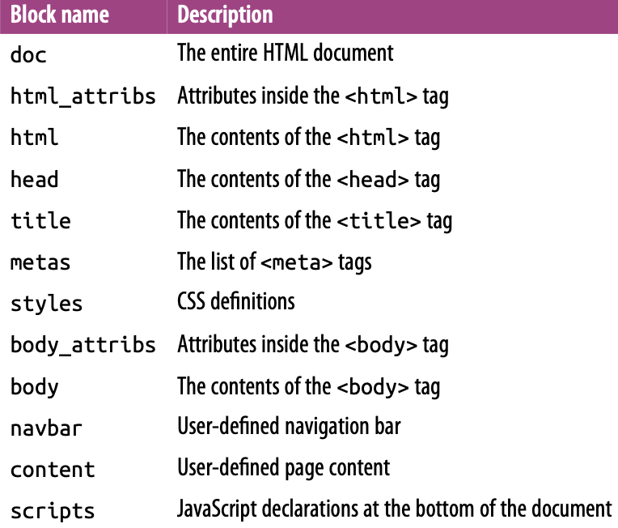
Bootstrap
Flask-Bootstrap-ov base.html template definiše nekoliko drugih blokova koji se mogu koristiti u izvedenim template-ima. Naredna tabela prikazuje kompletnu listu dostupnih blokova.

Slide 5
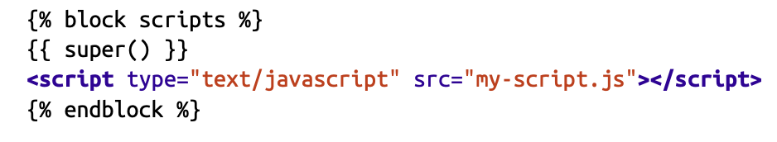
Bootstrap
Mnoge blokove u prošloj tabeli koristi sam Flask-Bootstrap, tako da bi njihovo direktno preklapanje izazvalo probleme.
Na primjer, blokovi style i script su mjesto gdje se deklarišu Bootstrap CSS i JavaScript datoteke. Ako aplikacija treba da doda svoj sadržaj u blok koji već ima neki sadržaj, tada se mora koristiti funkcija Jinja2 super(). Na primjer, ovako bi script blok trebao biti napisan u izvedenom template-u da bi se dodala nova JavaScript datoteka u dokument:

Slide 6
Error Page
Kada unesemo nevažeću rutu u adresnu traku pretraživača, dobićemo stranicu Error Page 404. U poređenju sa stranicama koje pokreće Bootstrap, zadana stranica o grešci je sada previše obična i neprivlačna i nema konzistentnost sa stvarnim stranicama koje je generisala aplikacija.
Flask omogućava aplikaciji da definiše prilagođene stranice grešaka koje se mogu zasnivati ​​na template-ima, poput redovnih ruta. Dva najčešća koda greške su 404, koji se pokreće kada klijent zatraži stranicu ili rutu koja nije poznata, i 500, koja se pokreće kada postoji neobrađeni izuzetak u aplikaciji. Sljedeći primjer pokazuje kako obezbjediti prilagođene handlere za ove dvije greške pomoću dekoratora app.errorhandler.

Slide 7
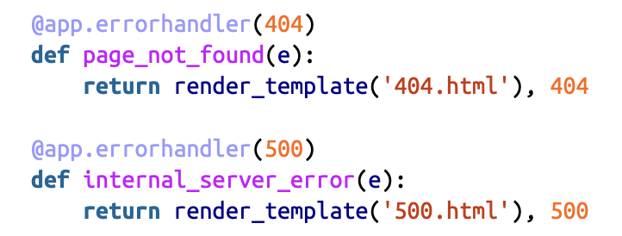
Error Page

Slide 8
Error Page
Handleri greškama vraćaju odgovor, poput view funkcija, ali takođe moraju da vrate statusni kod koji odgovara grešci, što Flask prikladno prihvata kao drugu povratnu vrednost.
Template-i na koje se upućuje u handlerima grešaka moraju biti napisani.
Ovi templati bi trebali imati isti izgled kao i obične stranice, tako da će u ovom slučaju imati traku za navigaciju i zaglavlje stranice koje prikazuje poruku o grešci.

Slide 9
Error Page
Jednostavan način za pisanje ovih template-a je da kopiramo templates/user.html u templates/404.html i templates/500.html i zatim promijenimo elemente zaglavlja stranice u ove dvije nove datoteke u odgovarajuće poruke o grešci, ali to će generisati puno dupliciranja.
Nasljeđivanje Jinja2 template-a može pomoći u tome. Na isti način na koji Flask-Bootstrap pruža osnovni template sa osnovnim izgledom stranice, aplikacija može definisati svoj vlastiti osnovni template s uniformnim izgledom stranice koji uključuje navigacijsku traku i ostavlja sadržaj stranice da bude definisan u izvedenim template-ima. Sl. primjer prikazuje templates/base.html, novi template koji nasljeđuje od bootstrap/base.html i definiše navbar, ali je sam po sebi osnovni template drugog nivoa za druge template-e kao što su templates/user.html, template-i /404.html i templates/500.html.

Slide 10
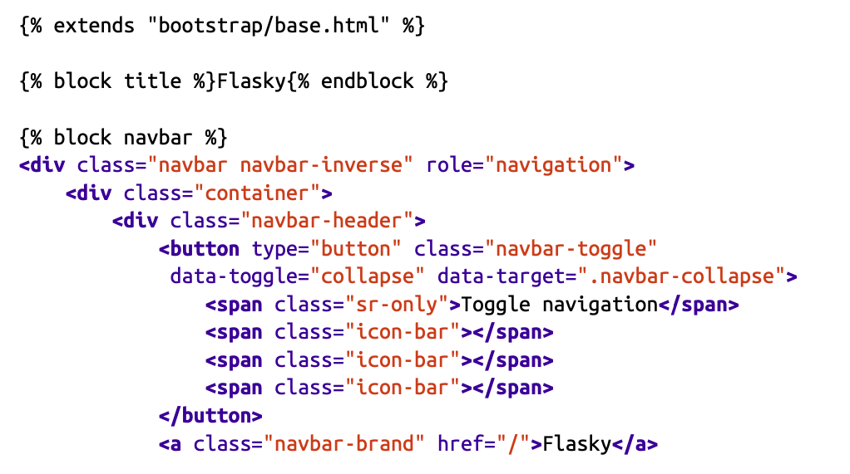
Error Page - base.html

Slide 11
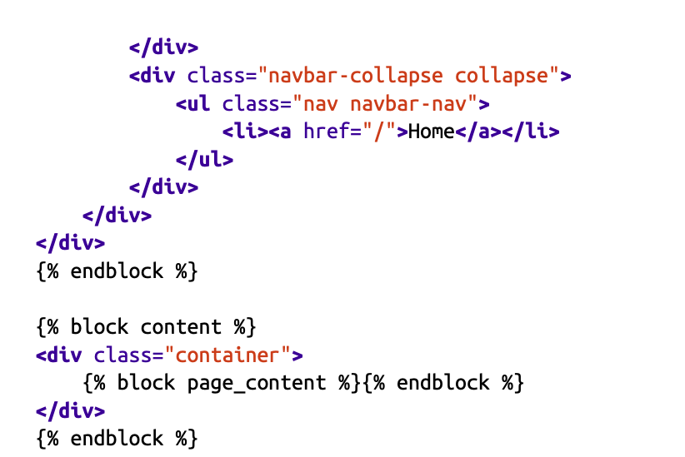
Error Page

Slide 12
Error Page
Content blok ovog template-a je samo kontejner <div> element koji “okruži” novi prazan blok pod nazivom page_content, koji izvedeni template-i mogu definisati.
Template-i aplikacije će sada naslijediti ovaj template umjesto onog iz Flask-Bootstrapa.
Sljedeći primjer pokazuje koliko je jednostavno konstruisati prilagođenu stranicu greške koda 404 koja se nasljeđuje od templates/base.html.

Slide 13
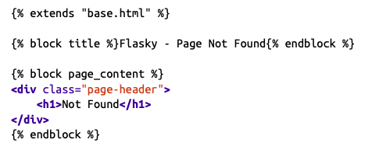
Error Page - 404.html

Slide 14
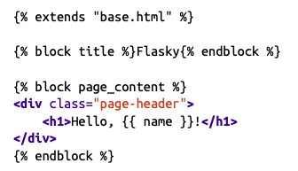
User.html

Slide 15
Links
Svaka aplikacija koja ima više od jedne rute će uvijek morati uključiti veze koje povezuju različite stranice, kao što je navigacijska traka.
Pisanje URL-ova kao linkova direktno u template-u je trivijalno za jednostavne rute, ali za dinamičke rute s promjenjivim dijelovima može biti složenije izgraditi URL-ove direktno u template-u.
Takođe, URL-ovi napisani eksplicitno stvaraju neželjenu zavisnost o rutama definisanim u kodu. Ako se rute reorganizuju, veze u template-ima mogu pokvariti.

Slide 16
Links
Kako bi izbjegao ove probleme, Flask pruža pomoćnu funkciju url_for(), koja generiše URL-ove iz informacija pohranjenih u URL mapi aplikacije.
U svojoj najjednostavnijoj upotrebi, ova funkcija uzima naziv view funkcije kao jedini argument i vraća njen URL.
Na primjer, u trenutnoj verziji hello.py poziv url_for('index') bi vratio /, root URL aplikacije.
Pozivanje url_for('index', _external=True) bi umjesto toga vratilo apsolutni URL, koji je u ovom primjeru http://localhost:5000/.

Slide 17
Links
Dinamički URL-ovi se mogu generisati pomoću url_for() prosljeđivanjem dinamičkih dijelova kao argumenata ključne riječi.
Na primjer, url_for('user', name='john', _external=True) bi vratio http://localhost:5000/user/john.
Argumenti ključne riječi poslani u url_for() nisu ograničeni na argumente koje koriste dinamičke rute. Funkcija će dodati sve argumente koji nisu dinamički stringu upita.
Na primjer, url_for('user', name='john', page=2, version=1) bi vratio /user/john?page=2&version=1.

Slide 18
Static Files
Web aplikacije nisu napravljene samo od Python koda i template-a.
Većina aplikacija takođe koristi statične datoteke(fajlove) kao što su slike, JavaScript izvorni fajlovi i CSS fajlovi koji su svi referencirani iz HTML koda u template-ima.
Flask automatski podržava statičke datoteke dodavanjem posebne rute u aplikaciju definisane kao /static/<filename>.
Na primjer, poziv url_for('static', filename='css/styles.css', _external=True) bi vratio http://localhost:5000/static/css/styles.css.

Slide 19
Static Files
U svojoj zadanoj konfiguraciji, Flask traži statičke datoteke u poddirektorijumu koji se zove static koji se nalazi u root folderu aplikacije.
Datoteke se mogu organizovati u poddirektorijumima unutar ove mape ako želimo.
Kada server primi URL koji se preslikava na statičku rutu, on generiše odgovor koji uključuje sadržaj odgovarajuće datoteke u file sistemu.
Sljedeći primjer prikazuje kako je moguće favicon.ico uključiti u naš base.html template.

Slide 20
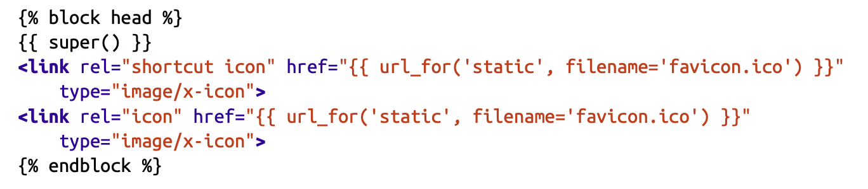
Static Files - base.html

